Slide 1
Коренной перелом ходе ВОВ.
Историческое значение Сталинградской битвы и сражения на Курской дуге.

Slide 2
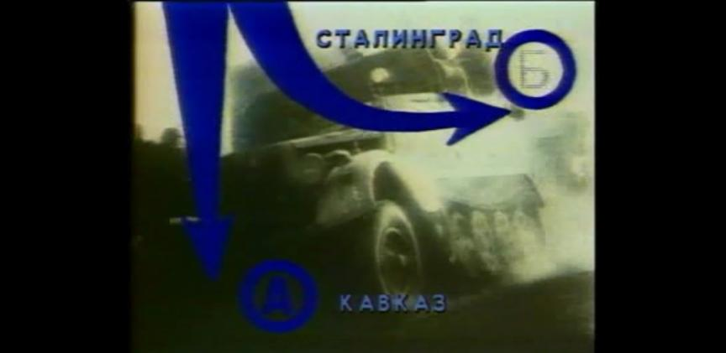
Схема движения немецких войск на Сталинград и Кавказ

Slide 3
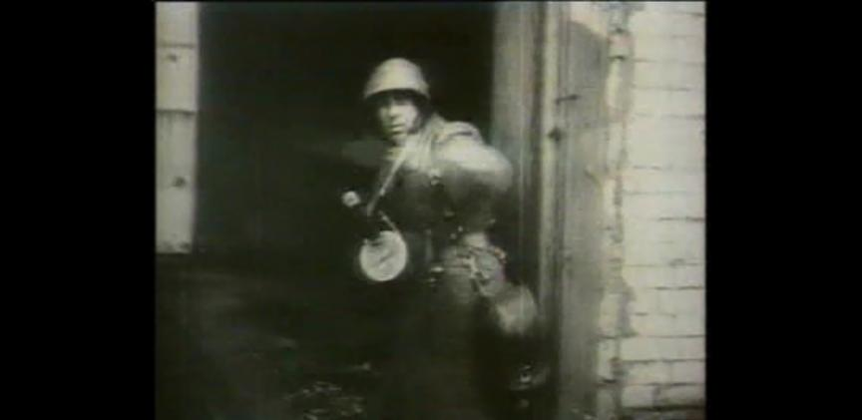
Бой на улицах Сталинграда

Slide 4
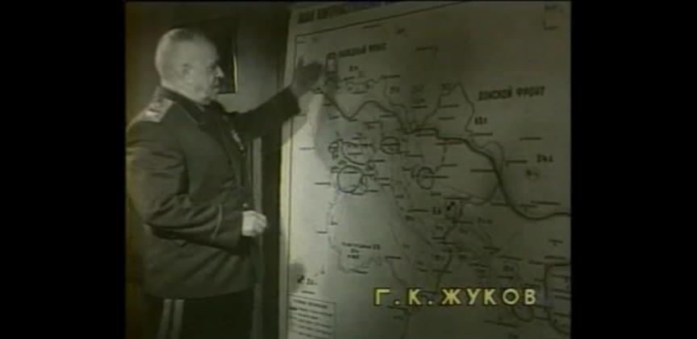
Маршал Жуков разрабатывает план военной операции

Slide 5
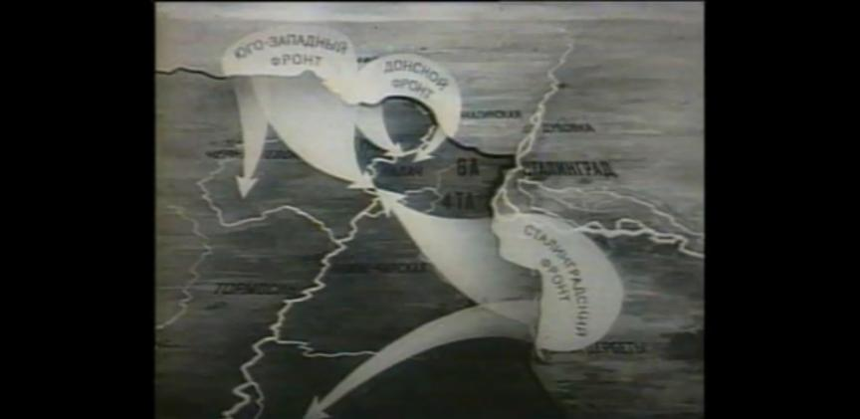
План окружения немецких войск под Сталинградом

Slide 6
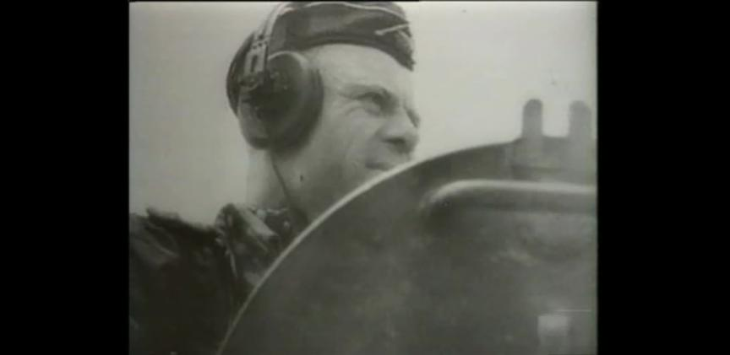
Немецкий танкист под Курском

Slide 7
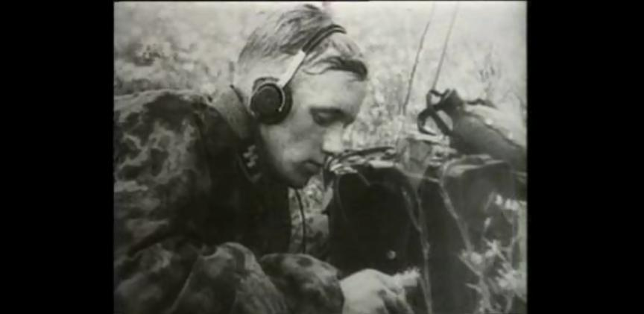
Немецкий радист под Курском

Slide 8
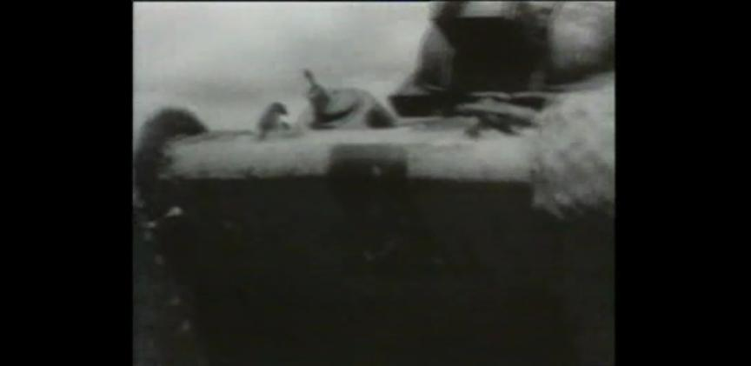
Советский танк в сражении под Курском

